Slide 1




?

Slide 2
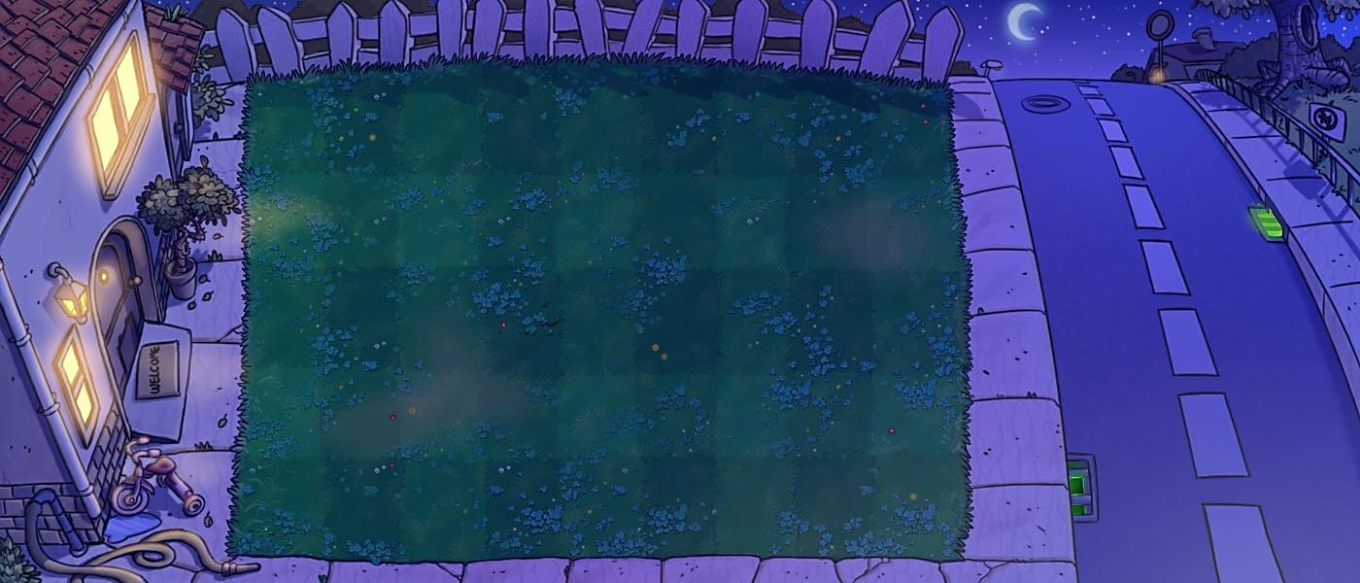

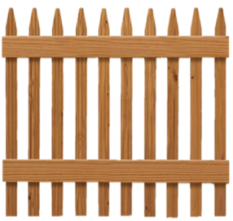
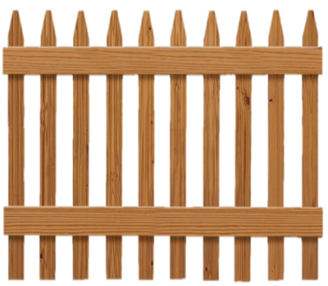
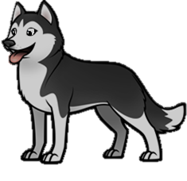
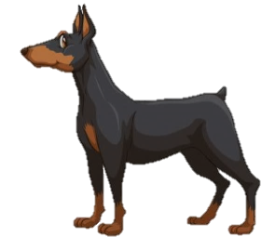
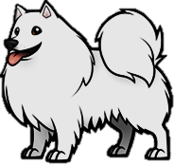

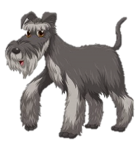

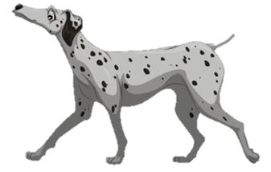
GIẢI CỨU THÚ CƯNG
GIẢI CỨU
THÚ CƯNG

Slide 3

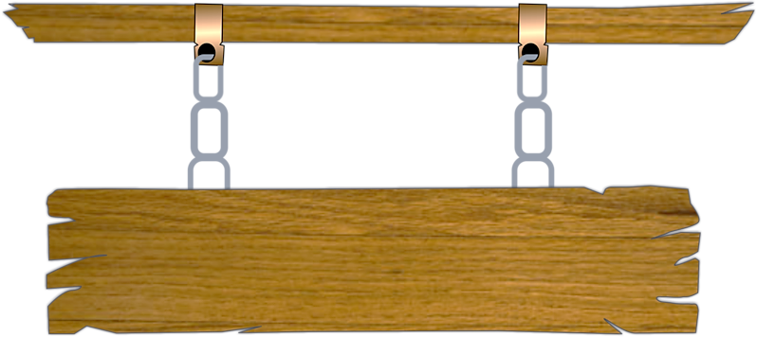
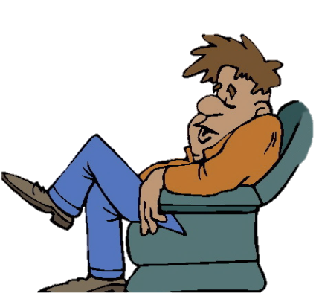
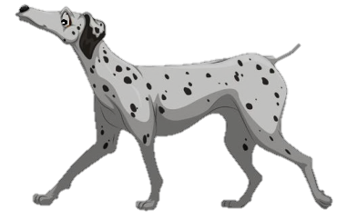
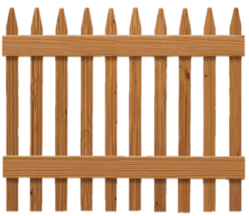
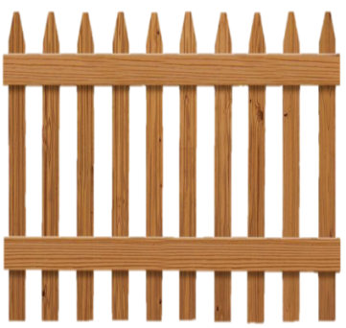

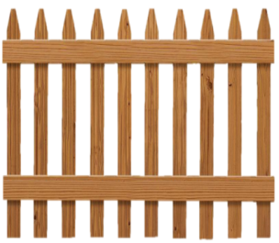

Các chú cún đã bị bắt và nhốt
trong chuồng. Trong lúc kẻ xấu đang say ngủ, hãy trả lời đúng các câu hỏi và giúp các chú cún trốn thoát.
Chơi

Slide 4
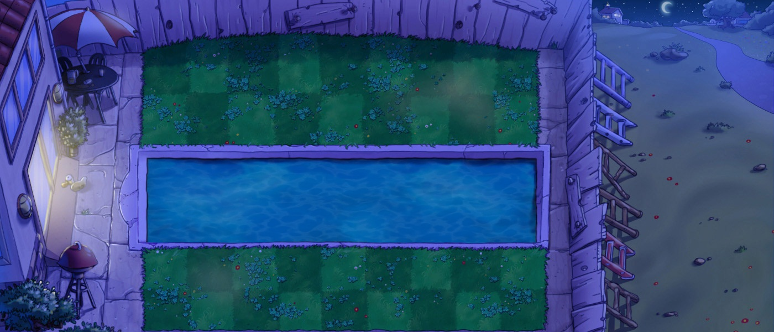
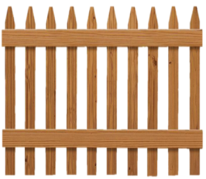
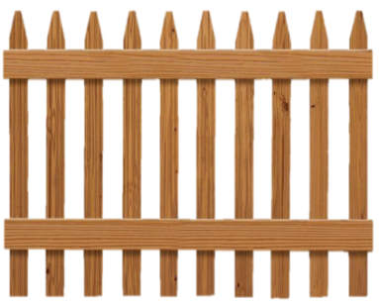
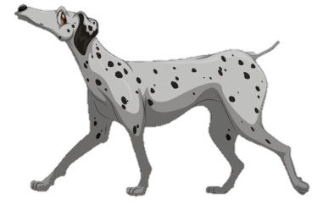
2
1
4
3
5

Slide 5
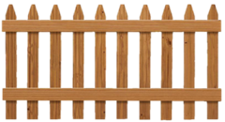

1
6
Đẹp

Slide 6
2
6
sáng

Slide 7
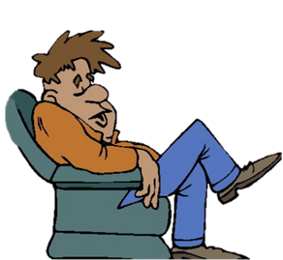
6
3
Chênh chếch

Slide 8
6
4
Em vẽ vầng
trăng sáng

Slide 9
Hà rất thích
con gà bà
cho.
6
5

Slide 10
Bài 61
ong ông ung ưng

Slide 11
Tiết 1

Slide 12

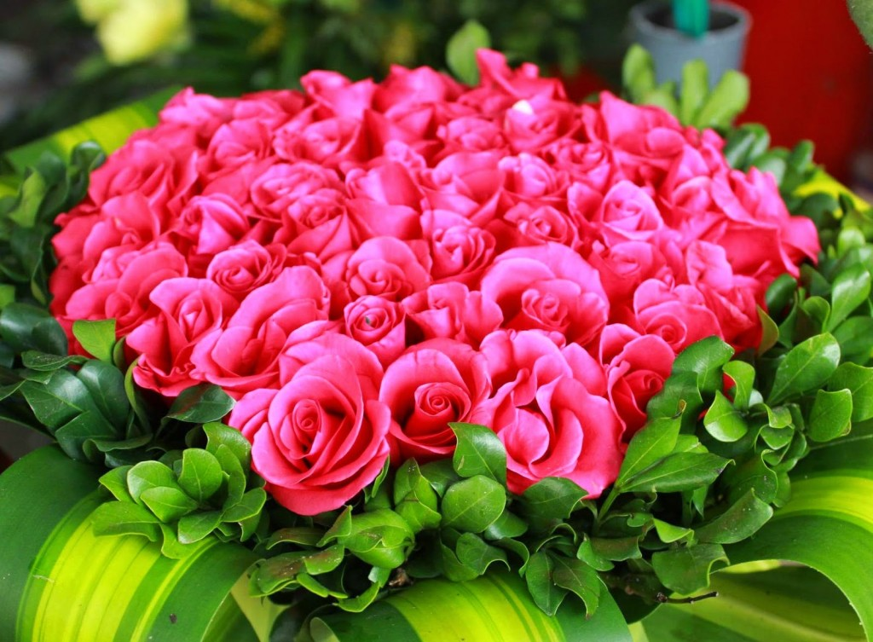
Đây là loài hoa nào?

Slide 13
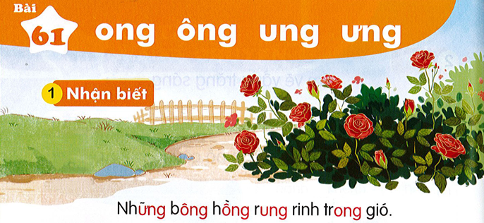


Nhận biết
ông
Những bông hồng rung
rinh trong gió.
ưng
ông
ung

Slide 14


ong
ông
ung
ưng
tr
ong
trong

Slide 15


Mình cùng thi tài nhé!
Dãy 1: tạo và ghép tiếng có vần ong
Dãy 2: Tạo và ghép tiếng có vần ông
Dãy 3: Tạp và ghép tiếng có vần ung, ưng

Slide 16
Mình cùng thi tài nhé!
Dãy 1: Tạo tiếng có vần ong
dòng võng

Slide 17
Mình cùng thi tài nhé!
Dãy 2: Tạo tiếng có vần ông
bổng cộng

Slide 18
Mình cùng thi tài nhé!
Dãy 3: Tạo tiếng có vần
ung ưng
thúng vũng
đựng hửng

Slide 19

ong
ông
ung
ưng
tr | ong
trong
dòng võng bổng cộng
thúng vũng đựng hửng

Slide 20



chong chóng
Bánh chưng
bông súng

Slide 21
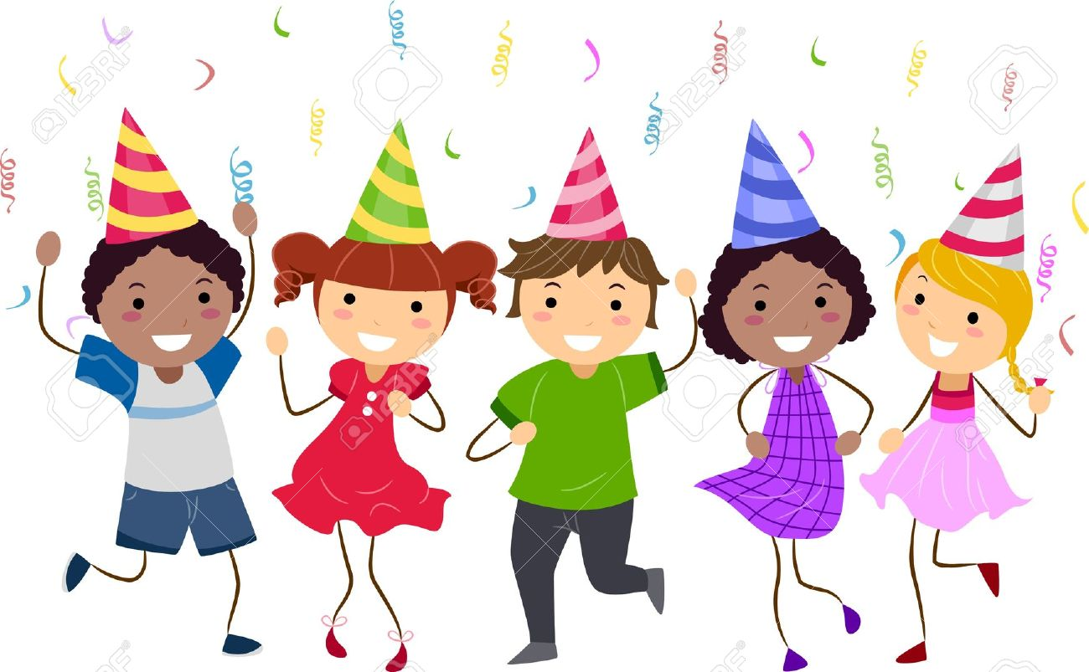

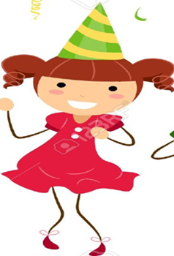


thư gi·n nhÐ!

Slide 22

3
Viết

Slide 23

3
Viết

Slide 24

3
Viết

Slide 25

3
Viết

Slide 26
Tiết 2

Slide 27

3
Viết
ông ưng
bông súng

Slide 28
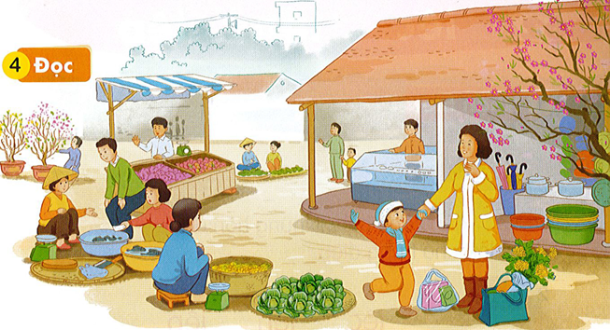
4
Đọc
Nam theo mẹ đi chợ. Chợ đông vui và bán đủ thứ. Ngay từ cổng là những dãy hàng đồ dùng gia đình. Bên trong là hàng rau, thịt và cá. Nam thích lắm vì lần đầu cùng mẹ đi chợ.

Slide 29

Dựa vào đâu để nhận biết câu?
Đoạn văn chia mấy câu?
Nam theo mẹ đi chợ. Chợ đông vui và bán đủ thứ. Ngay từ cổng là những dãy hàng đồ dùng gia đình. Bên trong là hàng rau, thịt và cá. Nam thích lắm vì lần đầu cùng mẹ đi chợ.

